Slide 1
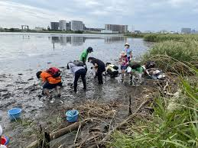
感覚から学ぶ
いつのこと：
2021 年 2 月 （朝・昼・夜）
何をしていた時：
多摩川水辺の楽校での自然観察
どこで：
多摩川 （室内・屋外）
誰と一緒にいる：
子どもたち、自然学校のおじさん、おばさん
何がみえる：
河川敷で遊ぶ人、川、葦原、
どんな音が聞こえる：
子どもたちの声、鳥の声、草をかき分ける音
なぜ豊かだと思ったか：
説明してもらうことだけではなく、鳥の声、泥を踏む感覚、泥の匂い、全てが学びだった。
いろんな世代の人と一緒に時間を共有することができた。

Slide 2
本日のまとめ
学び・学び方の「豊かさ」とは
風景、感覚、雰囲気を共有し、交換することができる場があること
である。

